Slide 1


{
2DGP-Proj
{
*
2DGP
프로젝트
[ ]
3차(최종) 발표
*
presenter = 김태순 ;
// 2021182009

Slide 2
PART 1
*
개발 진척도
내용 | 목표 범위 | 실제 개발 완료 내용 | 완성도
맵 | 보스의 컨셉에 맞는 맵 3개 | 초원, 유적지, 던전 3개의 맵 제작 | 100%
캐릭터 컨트롤러 | 상하좌우 이동, 회피, 공격(2타) 3개의 모션 | 상하좌우 각각의 이동, 회피, 공격 기능 구현 | 100%
게임 코어 기능 | 보스와 플레이어의 공격 및 피격 기능 피격 후 혹은 회피 시 등 무적시간 적용 | 충돌 페어의 유동적 변화를 통한 공격 및 피격 구현 충돌 처리시 무적인지 체크를 통한 무적 구현 | 100%
스피드런 요소 | 클리어 타임 측정 및 클리어 화면에서 단순 출력 | 클리어 타임 측정 및 출력 클리어 타임을 json형태로 저장 및 상위 10개 기록을 볼 수 있는 랭킹 시스템 추가 | 100%
보스 | 각기 다른 3개의 보스 제작 | 각각 2~3개의 패턴을 가지고 있는 3개의 보스 객체 구현 보스마다 필요에 따른 하위 객체들 제작 각 보스마다 피가 일정 이하가 되면 무적과 함께 패턴 실행 보스의 컨셉에 맞는 패턴들 구현 | 100%
사운드 | 각 스테이지 마다 BGM 1개씩 총 3개 플레이어의 동작마다 효과음 1개씩 | BGM – 5개 SFX – 6개 | 100%
애니메이션 | 플레이어 – 걷기, 회피, 공격(2타)의 상하좌우. 총 12모션 각 보스의 Idle모션, 공격 모션, 사망 모션 | 플레이어 – 상하좌우 각각의 걷기, 회피, 공격 각 보스의 Idle, 공격, 특수 패턴, 사망 하위 객체의 애니메이션 | 100%

Slide 3
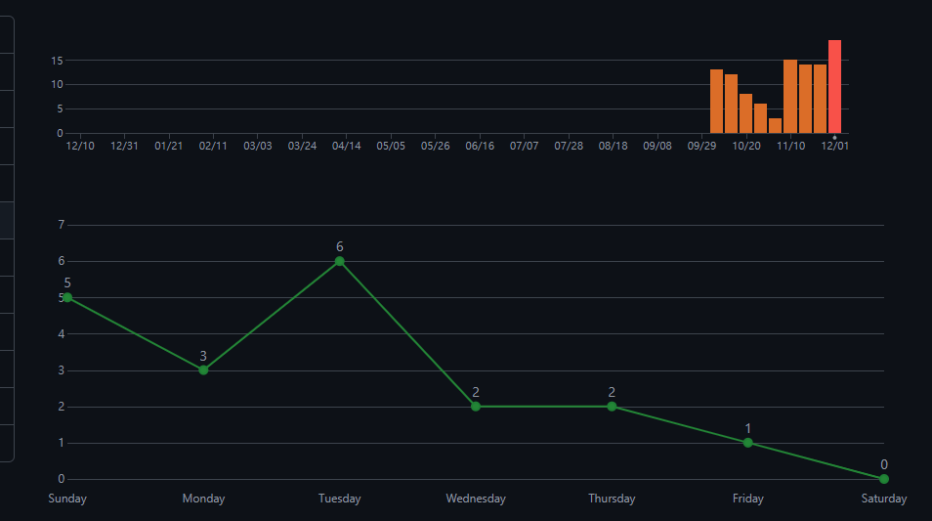
PART 2
*
Commits 통계
주 | 커밋 횟수
Week of Oct 6 | 13
Week of Oct 13 | 12
Week of Oct 20 | 8
Week of Oct 27 | 6
Week of Nov 3 | 3
Week of Nov 10 | 15
Week of Nov 17 | 14
Week of Nov 24 | 14
Week of Dec 1 | 19

Slide 4
{
2DGP Proj 김태순
2021182009
*
발표를
마치겠습니다
{
[ ]
감사합니다
*
# miri intelligence ( ) {
presenter : = 김태순 ;
// 2021182009

